Slide 1
§3.5 厄米算符本征函数的正交性
一、正交性定义
二、厄米算符本征函数的正交性

Slide 2

一、正交性定义
定义：若两个函数 和 满足
则称它们是正交的。
如自由粒子的平面波 满足
定理：
厄米算符的属于不同本征值的本征函数是相互正交的。
设 是厄米算符 的本征函数，它们所属的本征值 都不相等，我们要证明
当 $k≠l$ 时，有
Notes:
厄米算符的本征函数，这些本征函数是属于不同本征值的，相互正交
俩波函数的内积

Slide 3

二、厄米算符本征函数的正交性
证明：已知
因为$\hat{F}$是厄米算符，有
即
因为厄米算符的本征值是实数，即
我们有
因为已知
所以
Notes:
实数的共轭是自己本身

Slide 4
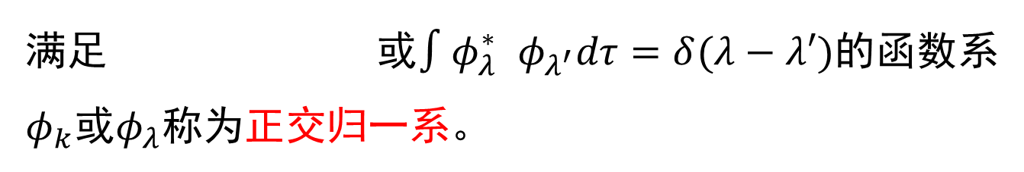
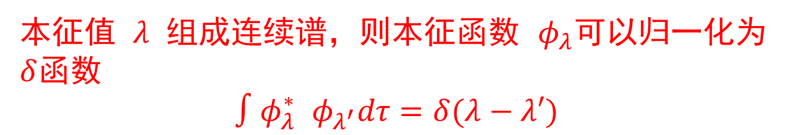
二、厄米算符本征函数的正交性
如果本征值 $λk$ 组成离散谱，波函数是归一化的，有
综上
其中
本征值 $λ$ 组成连续谱，则本征函数 $φ_{λ}$可以归一化为$δ$函数
$∫φ_{λ}^{∗}$ $φ_{λ^{′}}dτ=δ(λ−λ′)$
满足 或$∫φ_{λ}^{∗}$ $φ_{λ^{′}}dτ=δ(λ−λ′)$的函数系$φ_{k}$或$φ_{λ}$称为正交归一系。

Slide 5



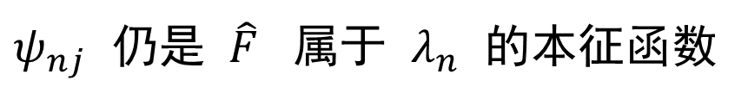
二、厄米算符本征函数的正交性
若厄米算符 的本征值 是 度简并的($f$个本征函数):
它们不一定正交，但一定线性无关
$$i=1,2,,⋯,f$$
$$j=1,2,,⋯,f$$
$ψ_{nj}$ 仍是 $\hat{F}$ 属于 $λ_{n}$ 的本征函数
正交归一化
变量个数$f^{2}$大于方程个数 $\frac{f\left(f+1\right)}{2}$ ，方程组有解。实际上可以直接应用施密特正交化方法将 正交归一化。

Slide 6
二、厄米算符本征函数的正交性
正交归一的例子
1. 线性谐振子的能量本征函数
组成正交归一系，
2. 角动量算符 及角动量平方算符
角动量算符
的本征函数
Notes:
角动量平方本征函数前面可以加r的任意函数，z方向角动量前面可以加r，theta的任意函数，然后对三维空间应用正交归一条件

Slide 7
二、厄米算符本征函数的正交性
角动量平方算符 的属于本征值 的本征函数
合并结论
3.氢原子的波函数
Notes:
厄米算符的定义中的积分是dtau=r^2 sin theta dr dtheta dphi；最后一个式子利用Y是L^2与Lz的共同本征态，对应量子数不同即本征值不一样，所以正交

Slide 8
§3.6 算符与力学量的关系
一、力学量本征函数的完全性
二、力学量的平均值

Slide 9
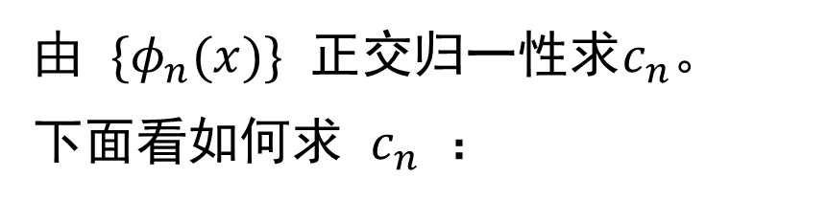

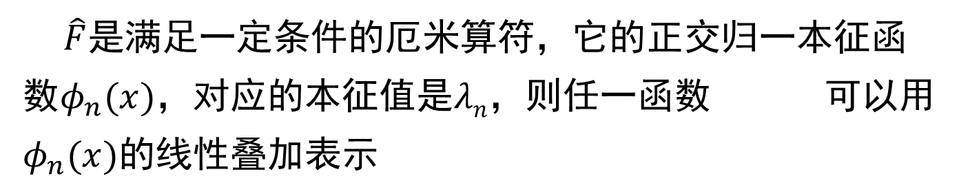
一、力学量本征函数的完全性
$\hat{F}$是满足一定条件的厄米算符，它的正交归一本征函
数$φ_{n}(x)$，对应的本征值是$λn$，则任一函数 可以用 $φ_{n}(x)$的线性叠加表示
式中 与 $x$ 无关，本征函数$φ_{n}(x)$ 的这种性质称为完全性（也叫完备性），或者说$\{φ_{n}(x)\}$组成完全系。
由 $\{φ_{n}(x)\}$ 正交归一性求$c_{n}$。
下面看如何求 $c_{n}$ ：
Notes:
完备性：是假设

Slide 10
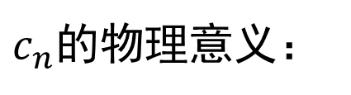
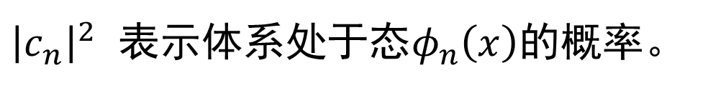
一、力学量本征函数的完全性
即
$c_{n}$的物理意义：
${\left|c_{n}\right|}^{2}$ 表示体系处于态$φ_{n}\left(x\right)$的概率。

Slide 11
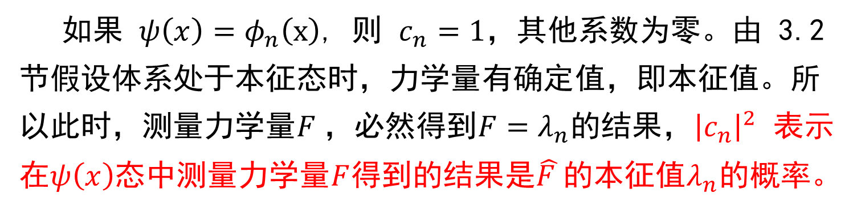
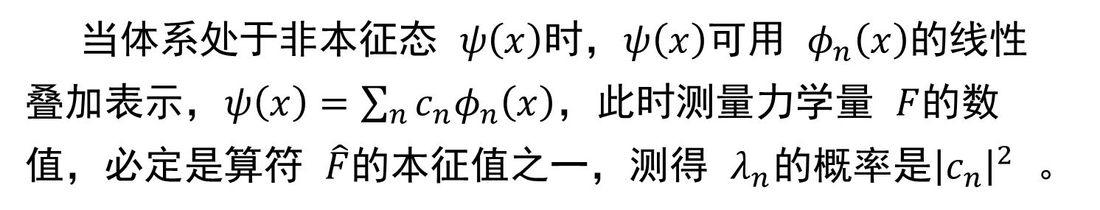
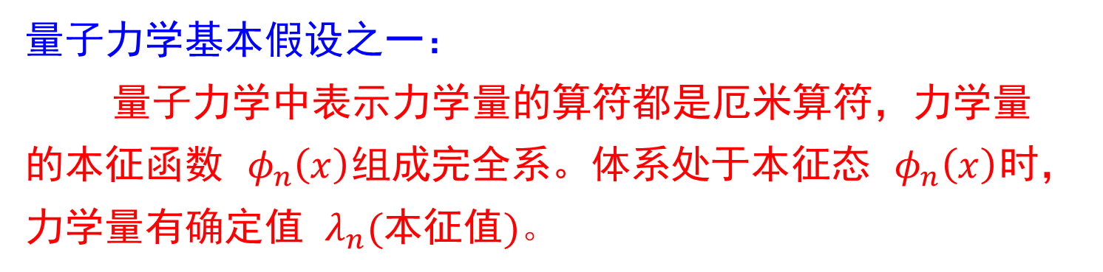
一、力学量本征函数的完全性
如果 $ψ\left(x\right)=φ_{n}\left(x\right)$, 则 $c_{n}=1$，其他系数为零。由 3.2 节假设体系处于本征态时，力学量有确定值，即本征值。所以此时，测量力学量$F$，必然得到$F=λ_{n}$的结果，${\left|c_{n}\right|}^{2}$ 表示在$ψ\left(x\right)$态中测量力学量$F$得到的结果是$\hat{F }$的本征值$λ_{n}$的概率。
量子力学基本假设之一：
量子力学中表示力学量的算符都是厄米算符，力学量的本征函数 $φ_{n}\left(x\right)$组成完全系。体系处于本征态 $φ_{n}\left(x\right)$时，力学量有确定值 $λ_{n}(\text{本征值})。$
当体系处于非本征态 $ψ\left(x\right)$时，$ψ\left(x\right)$可用 $φ_{n}\left(x\right)$的线性叠加表示，$ψ\left(x\right)=\sum_{n}{c_{n}φ_{n}\left(x\right)}$，此时测量力学量 $F$的数值，必定是算符 $\hat{F}$的本征值之一，测得 $λ_{n}$的概率是${\left|c_{n}\right|}^{2}$ 。
Notes:
假定的正确性，如同薛定谔方程一样，由整个理论与实际结果符合而得到验证

Slide 12

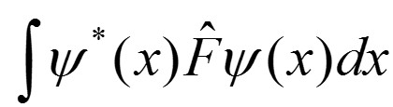
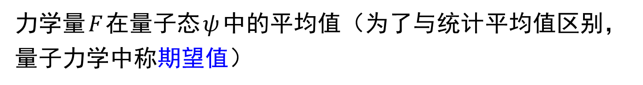
二、力学量的期望值
力学量$F$在量子态$ψ$中的平均值（为了与统计平均值区别，量子力学中称期望值）
定义：
可以写为
证明
因此
Notes:
$$\overline{F}=\int{ψ∗}\left(x\right)\hat{F}ψ\left(x\right)dx$$

Slide 13
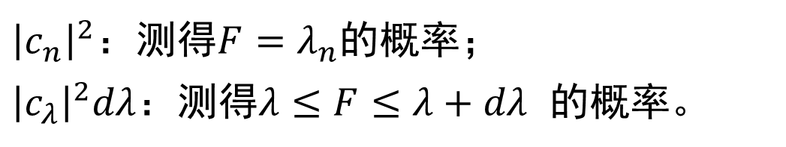
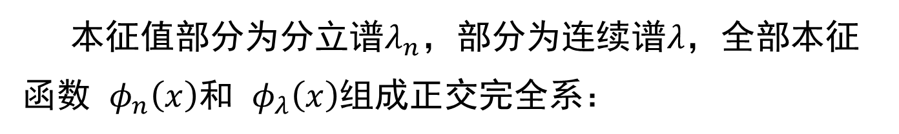
二、力学量的期望值
本征值部分为分立谱$λ_{n}$，部分为连续谱$λ$，全部本征函数 $φ_{n}\left(x\right)$和 $φ_{λ}\left(x\right)$组成正交完全系：
任意波函数
系数
归一化条件：
${\left|c_{n}\right|}^{2}$：测得$F=λ_{n}$的概率；
${\left|c_{λ}\right|}^{2}dλ$：测得$λ≤F≤λ+dλ$ 的概率。
期望值
Notes:
比方氢原子散射问题为连续谱；束缚态为离散谱；假设平面波以波包的形式入射

Slide 14
§3.7 对易关系 力学量同时有确定值的条件 不确定关系
一、算符的对易关系
二、两力学量同时有确定值的条件
三、不确定关系

Slide 15

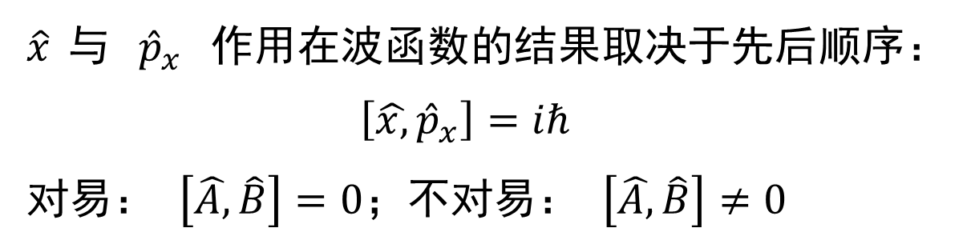

一、算符的对易关系
定义：$\hat{A}，\hat{B}$ 为算符，$[\hat{A,}\hat{B}]=\hat{A}\hat{B}−\hat{B}\hat{A}$ 叫做$\hat{A}，\hat{B}$ 的对易算符或对易子。
$$\left[\hat{A,}\hat{B}\right]ψ=\hat{A}\hat{B}ψ−\hat{B}\hat{A}ψ$$
例如
$\hat{x}$与 ${\hat{p}}_{x}$ 作用在波函数的结果取决于先后顺序：
$$\left[\hat{x,}{\hat{p}}_{x}\right]=iℏ$$
对易： $\left[\hat{A,}\hat{B}\right]=0$；不对易： $\left[\hat{A,}\hat{B}\right]≠0$

Slide 16
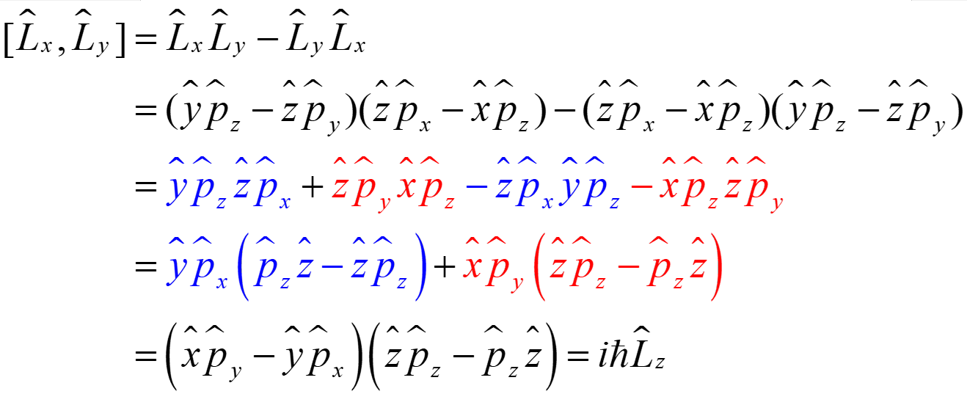
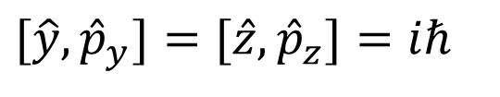

一、算符的对易关系
常见力学量算符的对易关系：
$$[\hat{y},{\hat{p}}_{y}]=[\hat{z},{\hat{p}}_{z}]=iℏ$$
$$[\hat{x},{\hat{p}}_{y}]=[\hat{x},\hat{y}]=[{\hat{p}}_{x},{\hat{p}}_{y}]=0$$
同一方向的坐标和动量不对易；不同方向的坐标和动量，坐标和坐标，动量和动量都是对易的。
角动量算符：
Notes:
对角项消去了

Slide 17
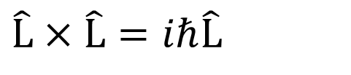
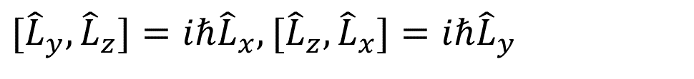
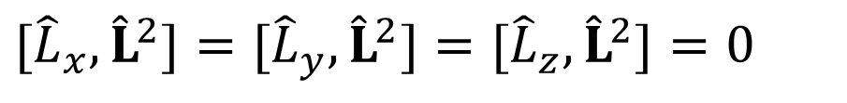
一、算符的对易关系
同理
$$[{\hat{L}}_{y},{\hat{L}}_{z}]=iℏ{\hat{L}}_{x},[{\hat{L}}_{z},{\hat{L}}_{x}]=iℏ{\hat{L}}_{y}$$
综上
$$\hat{L}×\hat{L}=iℏ\hat{L}$$
另外
$$[{\hat{L}}_{x},{\hat{L}}^{2}]=[{\hat{L}}_{y},{\hat{L}}^{2}]=[{\hat{L}}_{z},{\hat{L}}^{2}]=0$$

Slide 18
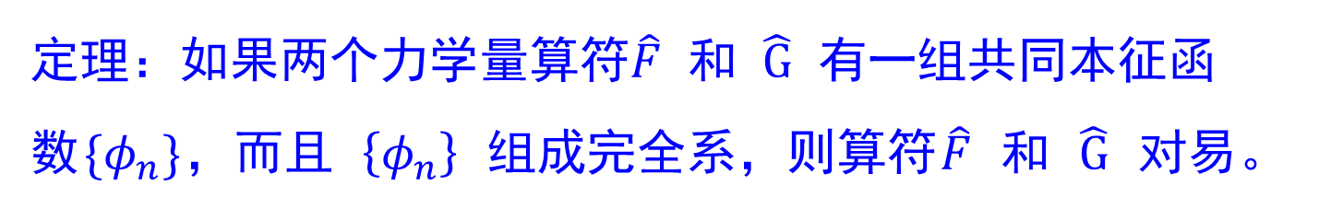


二、两力学量同时有确定值的条件
如果力学量$F$和$G$在某一状态下同时有确定值，这是指描写此状态的波函数就应该是算符 $\hat{F}$和 $\hat{G}$的共同本征函数。
定理：如果两个力学量算符$\hat{F}$ 和 $\hat{G}$ 有一组共同本征函数$\{φ_{n}\}$，而且 $\left\{φ_{n}\right\}$ 组成完全系，则算符$\hat{F}$ 和 $\hat{G}$ 对易。
证明：$φ_{n}$为共同本征函数，则

Slide 19
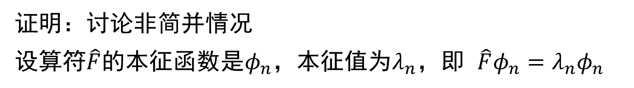

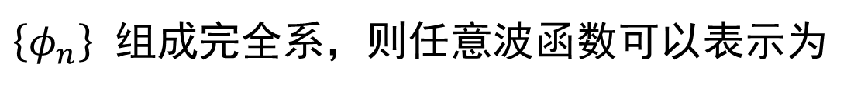
二、两力学量同时有确定值的条件
$\left\{φ_{n}\right\}$ 组成完全系，则任意波函数可以表示为
进一步有
$ψ$是任意函数，得
逆定理：如果两个力学量算符对易，则这两个算符有组成完全系的共同本征函数。
证明：讨论非简并情况
设算符$\hat{F}$的本征函数是$φ_{n}$，本征值为$λ_{n}$，即 $\hat{F}φ_{n}=λ_{n}φ_{n}$

Slide 20
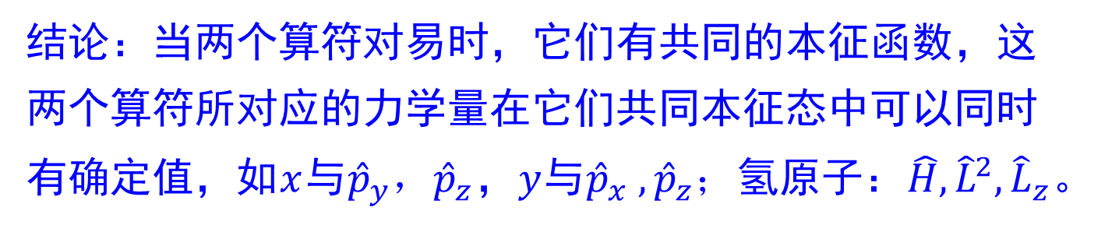
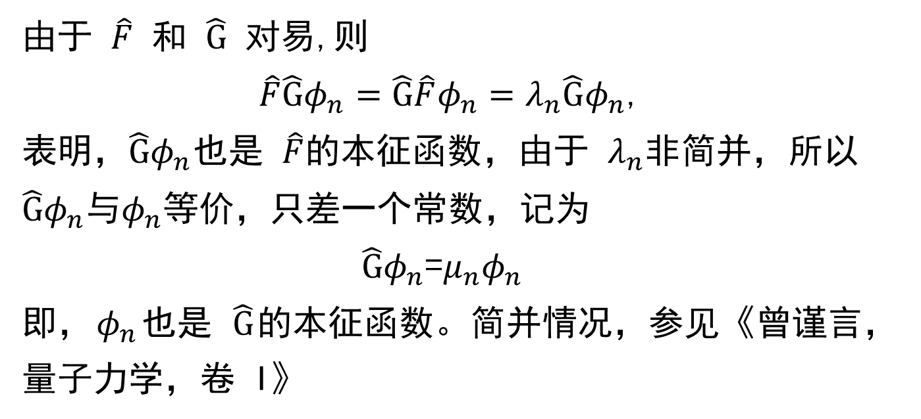
二、两力学量同时有确定值的条件
由于 $\hat{F}$ 和 $\hat{G}$ 对易,则
$\hat{F}\hat{G}φ_{n}=\hat{G}\hat{F}φ_{n}=λ_{n}\hat{G}φ_{n}$,
表明，$\hat{G}φ_{n}$也是 $\hat{F}$的本征函数，由于 $λ_{n}$非简并，所以$\hat{G}φ_{n}$与$φ_{n}$等价，只差一个常数，记为
$\hat{G}φ_{n}$=$μ_{n}φ_{n}$
即，$φ_{n}$也是 $\hat{G}$的本征函数。简并情况，参见《曾谨言，量子力学，卷 I》
结论：当两个算符对易时，它们有共同的本征函数，这两个算符所对应的力学量在它们共同本征态中可以同时有确定值，如$x$与${\hat{p}}_{y}，{\hat{p}}_{z}$，$y$与${\hat{p}}_{x} ,{\hat{p}}_{z}；$氢原子：$\hat{H}, {\hat{L}}^{2},{\hat{L}}_{z}$。

Slide 21
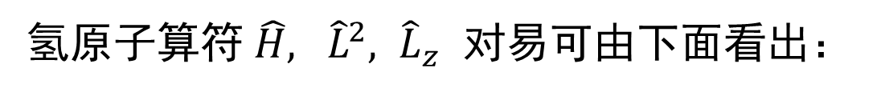
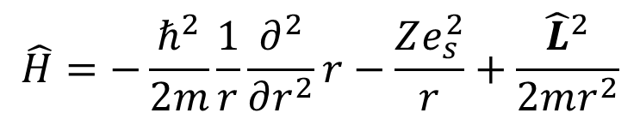
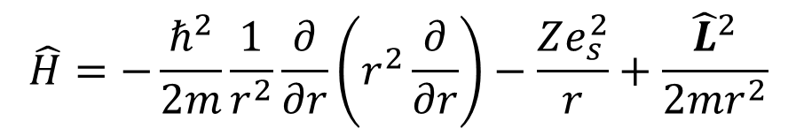
二、两力学量同时有确定值的条件
氢原子算符$\hat{H}, {\hat{L}}^{2}, {\hat{L}}_{z}$ 对易可由下面看出：
$$\hat{H}=−\frac{ℏ^{2}}{2m}\frac{1}{r^{2}}\frac{∂}{∂r}\left(r^{2}\frac{∂}{∂r}\right)−\frac{Ze_{s}^{2}}{r}−\frac{ℏ^{2}}{2m}\left[\frac{1}{r^{2}sinθ}\frac{∂}{∂θ}\left(sinθ\frac{∂}{∂θ}\right)+\frac{1}{r^{2}\sin^{2}θ}\frac{∂^{2}}{∂φ^{2}}\right]$$
$$\hat{H}=−\frac{ℏ^{2}}{2m}\frac{1}{r^{2}}\frac{∂}{∂r}\left(r^{2}\frac{∂}{∂r}\right)−\frac{Ze_{s}^{2}}{r}+\frac{{\hat{L}}^{2}}{2mr^{2}}$$
$$\hat{H}=−\frac{ℏ^{2}}{2m}\frac{1}{r}\frac{∂^{2}}{∂r^{2}}r−\frac{Ze_{s}^{2}}{r}+\frac{{\hat{L}}^{2}}{2mr^{2}}$$
或

Slide 22


三、不确定关系
力学量算符 $\hat{F}$ 和 $\hat{G}$ 的对易关系为
算符$\hat{F}$ 和 $\hat{G}$之间有不确定关系
其中，

Slide 23
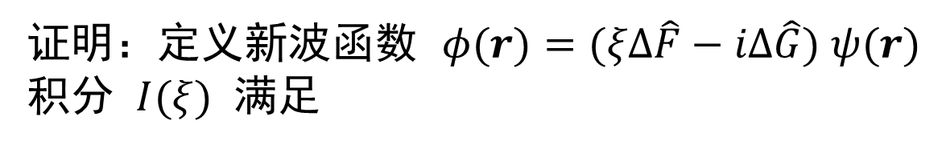

三、不确定关系
证明：定义新波函数 $φ(r)=(ξΔ\hat{F}−iΔ\hat{G}) ψ(r)$
积分 $I(ξ)$ 满足
注意到 $Δ\hat{G}$ 与 $Δ\hat{F}$ 为厄米算符，并且

Slide 24
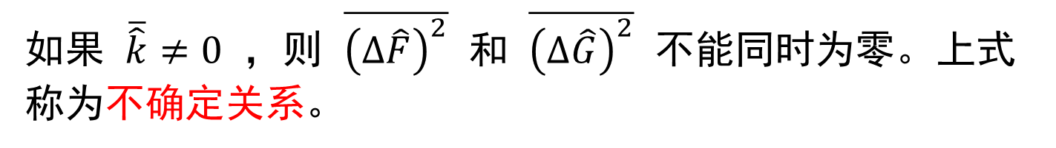
三、不确定关系
因此
由二次函数的判别式有
如果 $\overline{\hat{k}}≠0$ ，则 $\overline{{\left(Δ\hat{F}\right)}^{2}}$ 和 $\overline{{\left(Δ\hat{G}\right)}^{2}}$ 不能同时为零。上式称为不确定关系。
例如：
Notes:
如果$φ(r)=(ξΔ\hat{F}−iΔ\hat{G}) ψ(r)=$0 则测不准关系取等号，并且此时 i$\overline{k}=<Δ\hat{F}Δ\hat{G}≻−<Δ\hat{G}Δ\hat{F}≻=\frac{2ξ}{i}<Δ{\hat{F}}^{2}≻，$除非 $Δ\hat{F}ψ=0$，即 $Δ\hat{F}ψ$=$Δ\hat{G}ψ=0$，亦即$ψ$是$\hat{F}$和$\hat{G}$的共同本征态，否则依然测不准

Slide 25
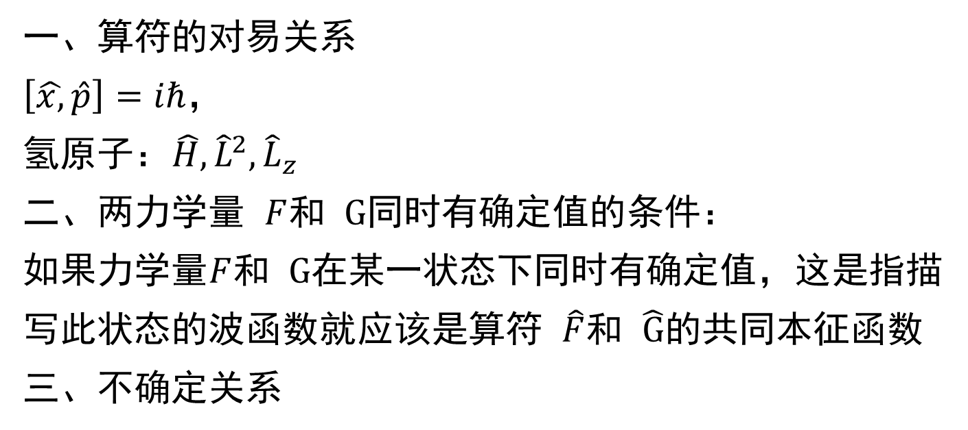
小结
一、算符的对易关系
$\left[\hat{x,}\hat{p}\right]=iℏ$，
氢原子：$\hat{H}, {\hat{L}}^{2},{\hat{L}}_{z}$
二、两力学量 $F$和 $G$同时有确定值的条件：
如果力学量$F$和 $G$在某一状态下同时有确定值，这是指描写此状态的波函数就应该是算符 $\hat{F}$和 $\hat{G}$的共同本征函数
三、不确定关系

Slide 26
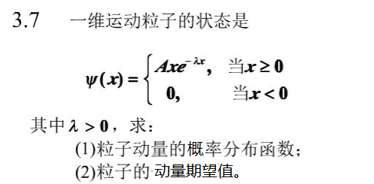
作业题
第三章课后习题
习题3.1
习题3.2
习题3.7

Slide 27
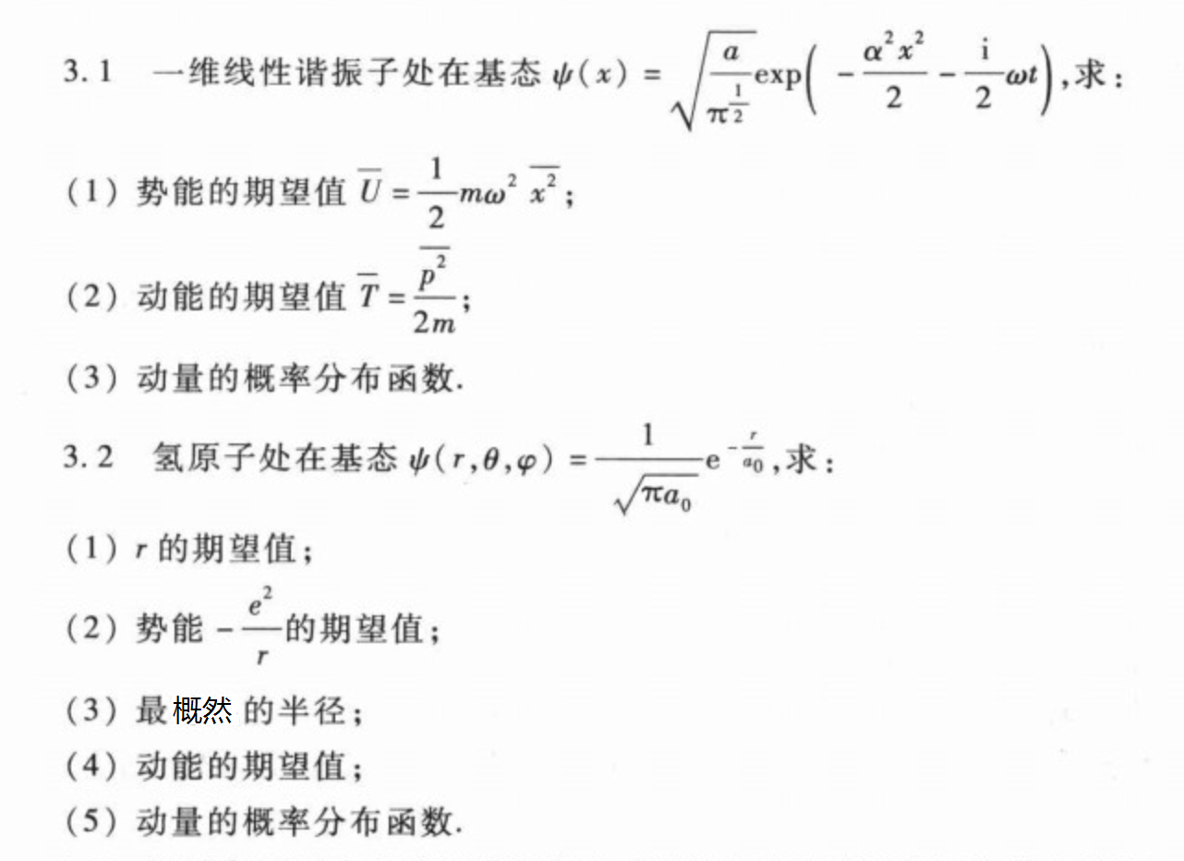


作业题

Slide 28
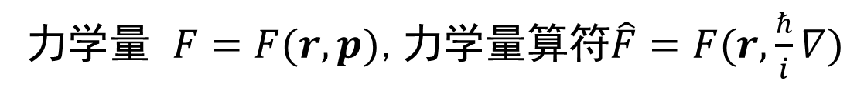
本章小结
力学量和表示力学量的算符
（1）量子力学中的力学量用厄米算符表示。
力学量 $F=F(r,p)$,力学量算符$\hat{F}=F(r,\frac{ℏ}{i}∇)$
（2）力学量算符的本征函数可以组成正交归一系。
（3）力学量算符的本征函数组成完全系。

Slide 29
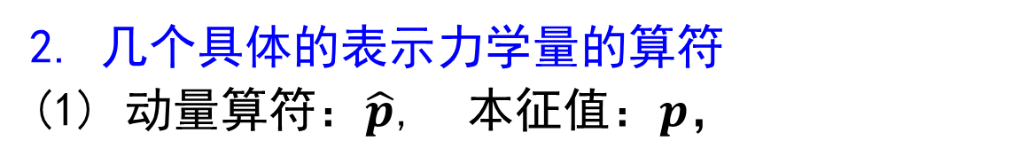
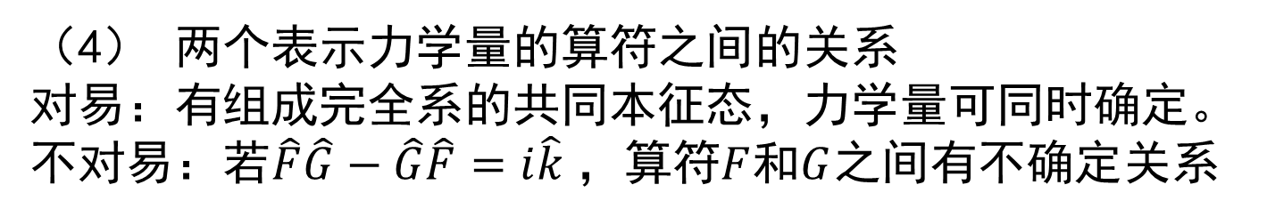
本章小结
期望值：
（4） 两个表示力学量的算符之间的关系 对易：有组成完全系的共同本征态，力学量可同时确定。 不对易：若$\hat{F}\hat{G}−\hat{G}\hat{F}=i\hat{k}$，算符$F$和$G$之间有不确定关系
2. 几个具体的表示力学量的算符 (1) 动量算符：$\hat{p}$, 本征值：$p$，
本征函数 $ψ_{p}={\left(2πℏ\right)}^{−\frac{3}{2}}e^{\frac{i}{ℏ}p⋅r}$ 或 $ψ_{p}=L^{−\frac{3}{2}}e^{\frac{i}{ℏ}p⋅r}$

Slide 30
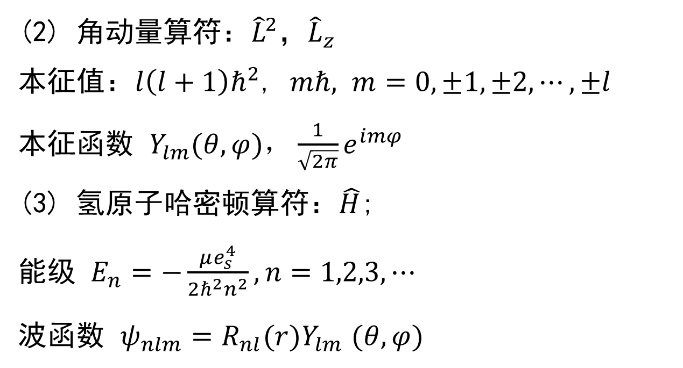
本章小结
(2) 角动量算符：${\hat{L}}^{2}$，${\hat{L}}_{z}$
本征值：$l\left(l+1\right)ℏ^{2}$, $mℏ,$ $m=0,±1, ±2,⋯, ±l$
本征函数 $Y_{lm}(θ,φ)，\frac{1}{\sqrt{2π}}e^{imφ}$
(3) 氢原子哈密顿算符：$\hat{H}$;
能级 $E_{n}=−\frac{μe_{s}^{4}}{2ℏ^{2}n^{2}}, n=1,2,3,⋯$
波函数 $ψ_{nlm}{=R_{nl}(r)Y}_{lm}(θ,φ)$

